Slide 1
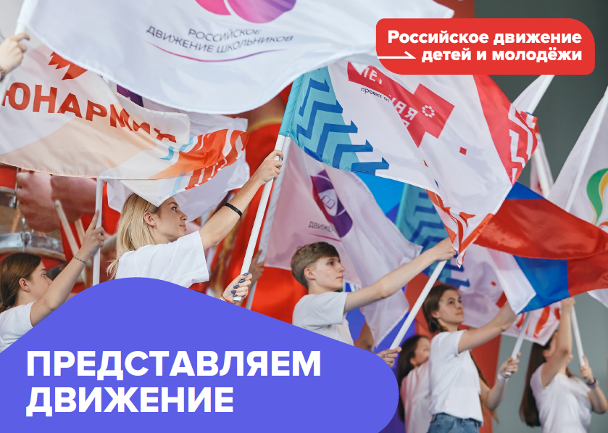

Slide 2
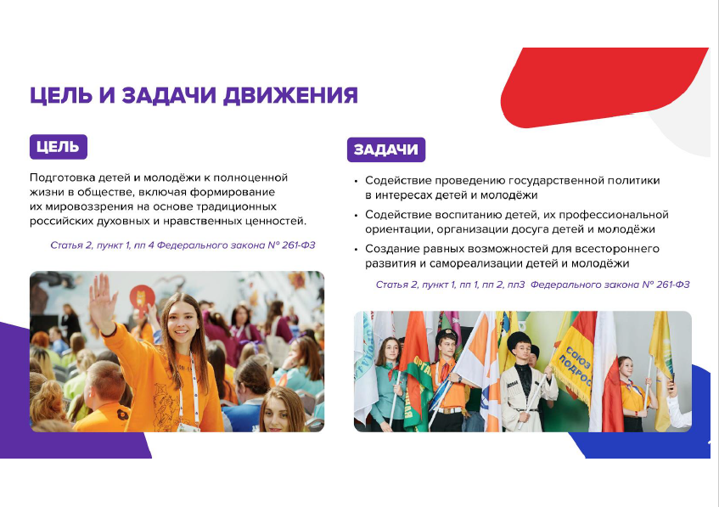

Slide 3
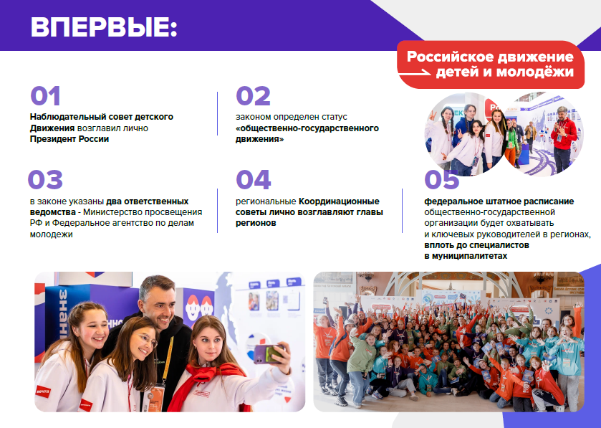

Slide 4
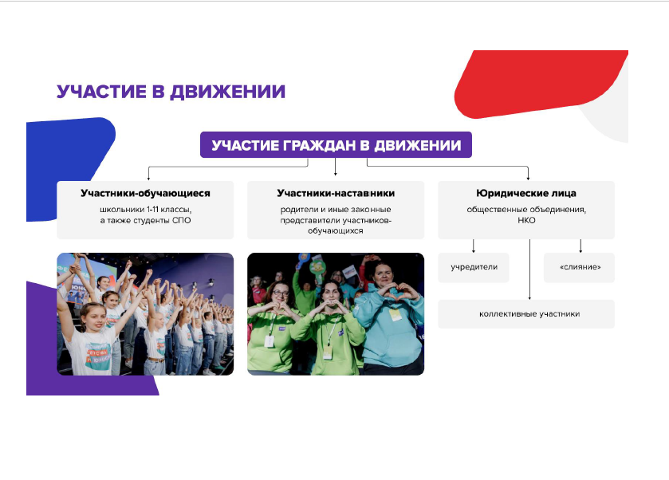

Slide 5
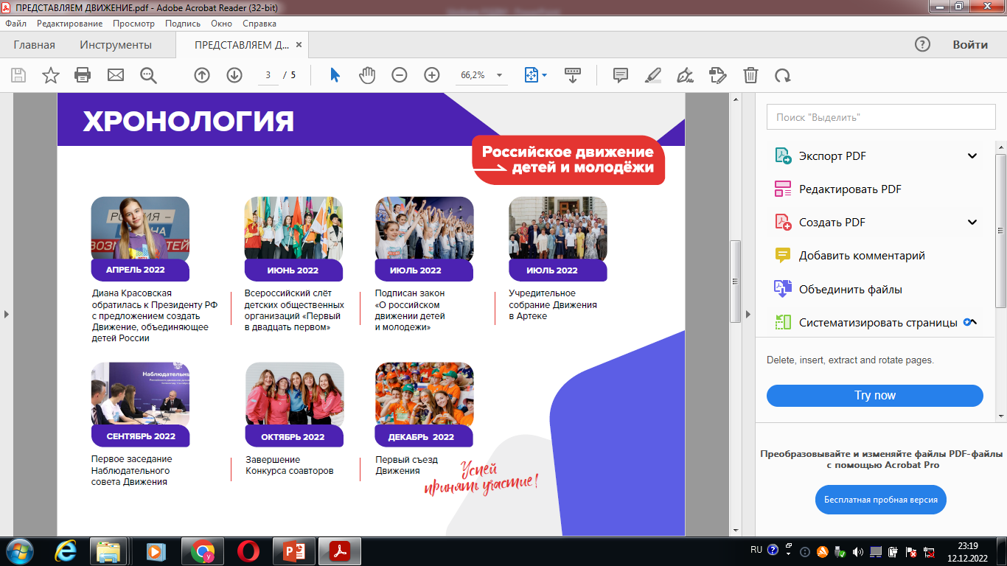
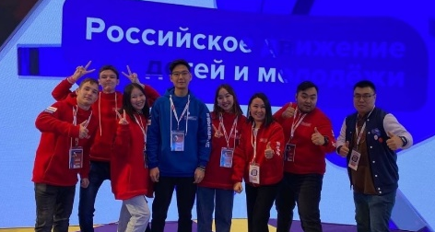
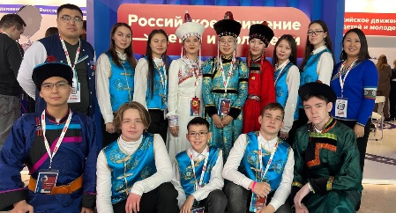
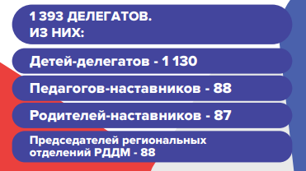

Slide 6

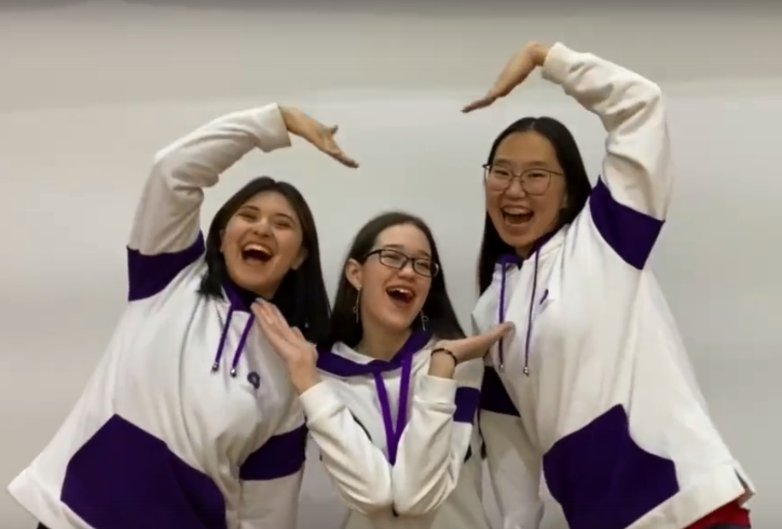
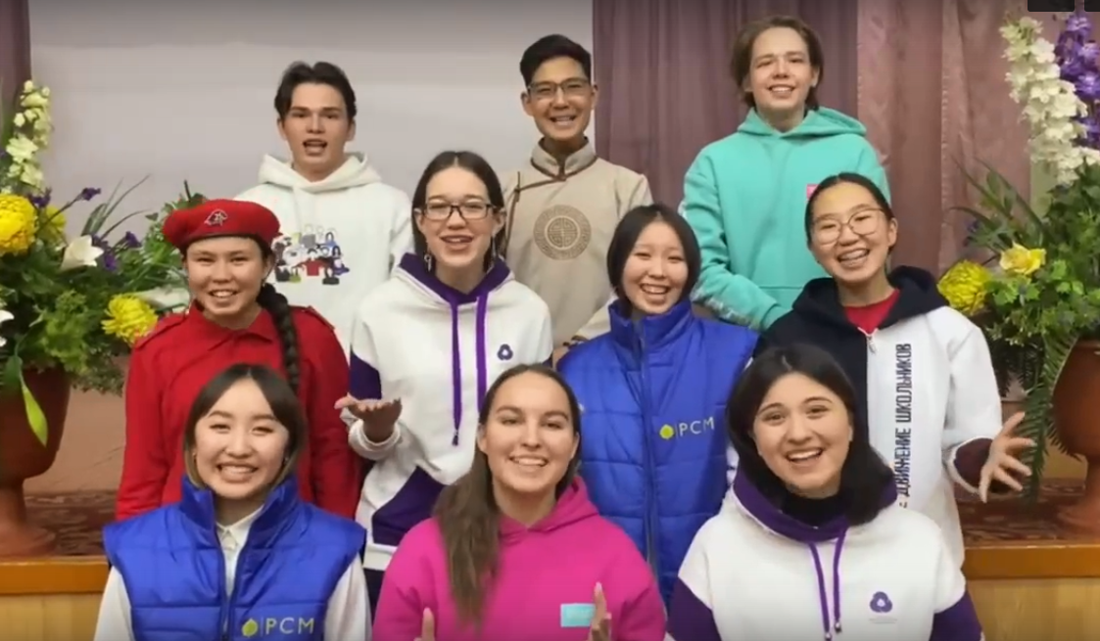
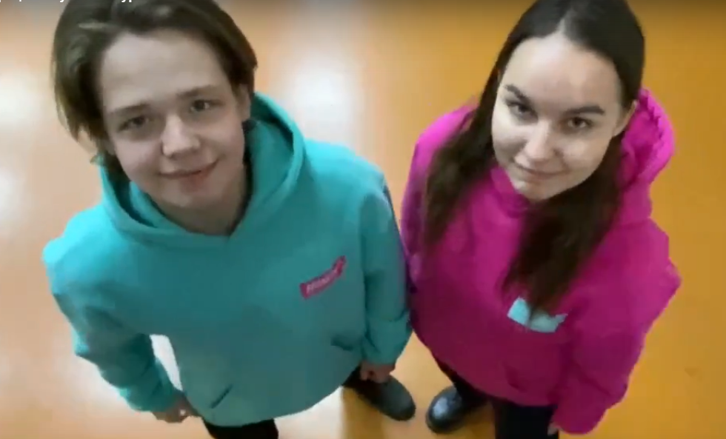

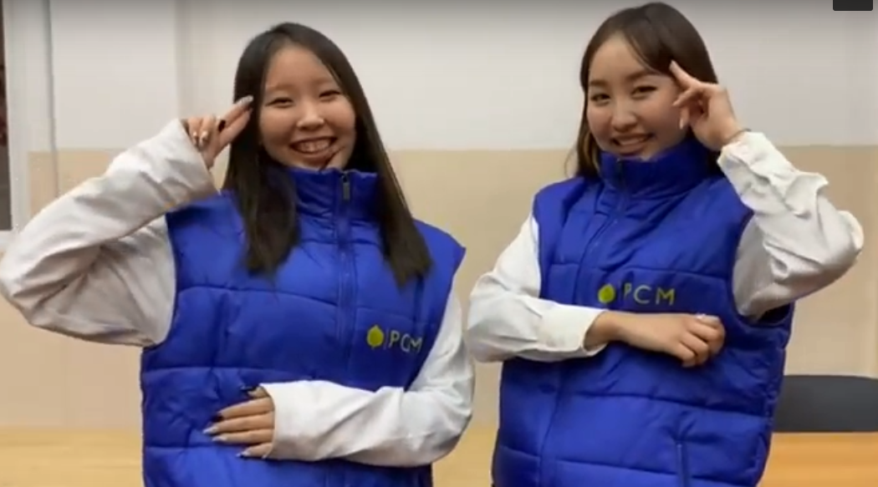
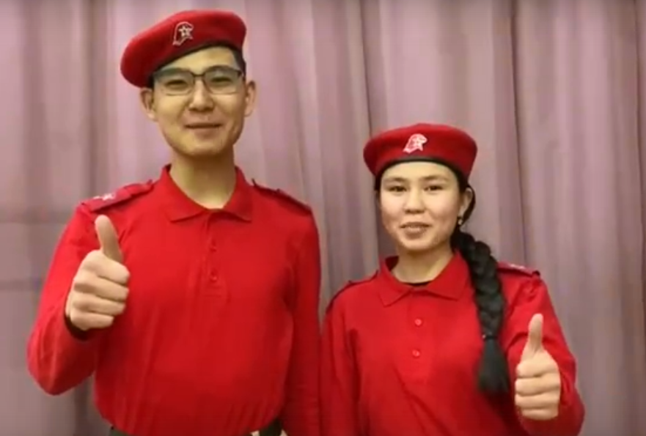
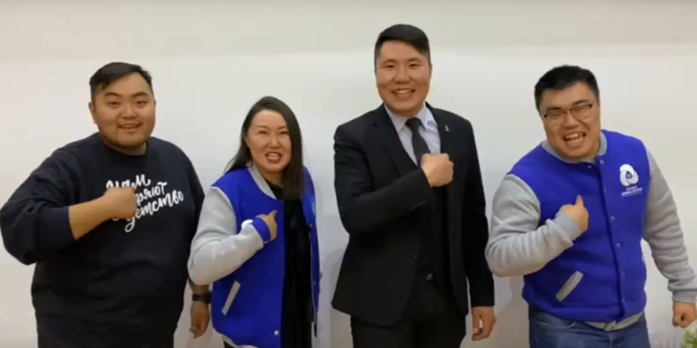
Состав делегации
РДШ
Большая перемена
Республика Бурятия
РСМ
Юнармия
Родители и педагоги

Slide 7
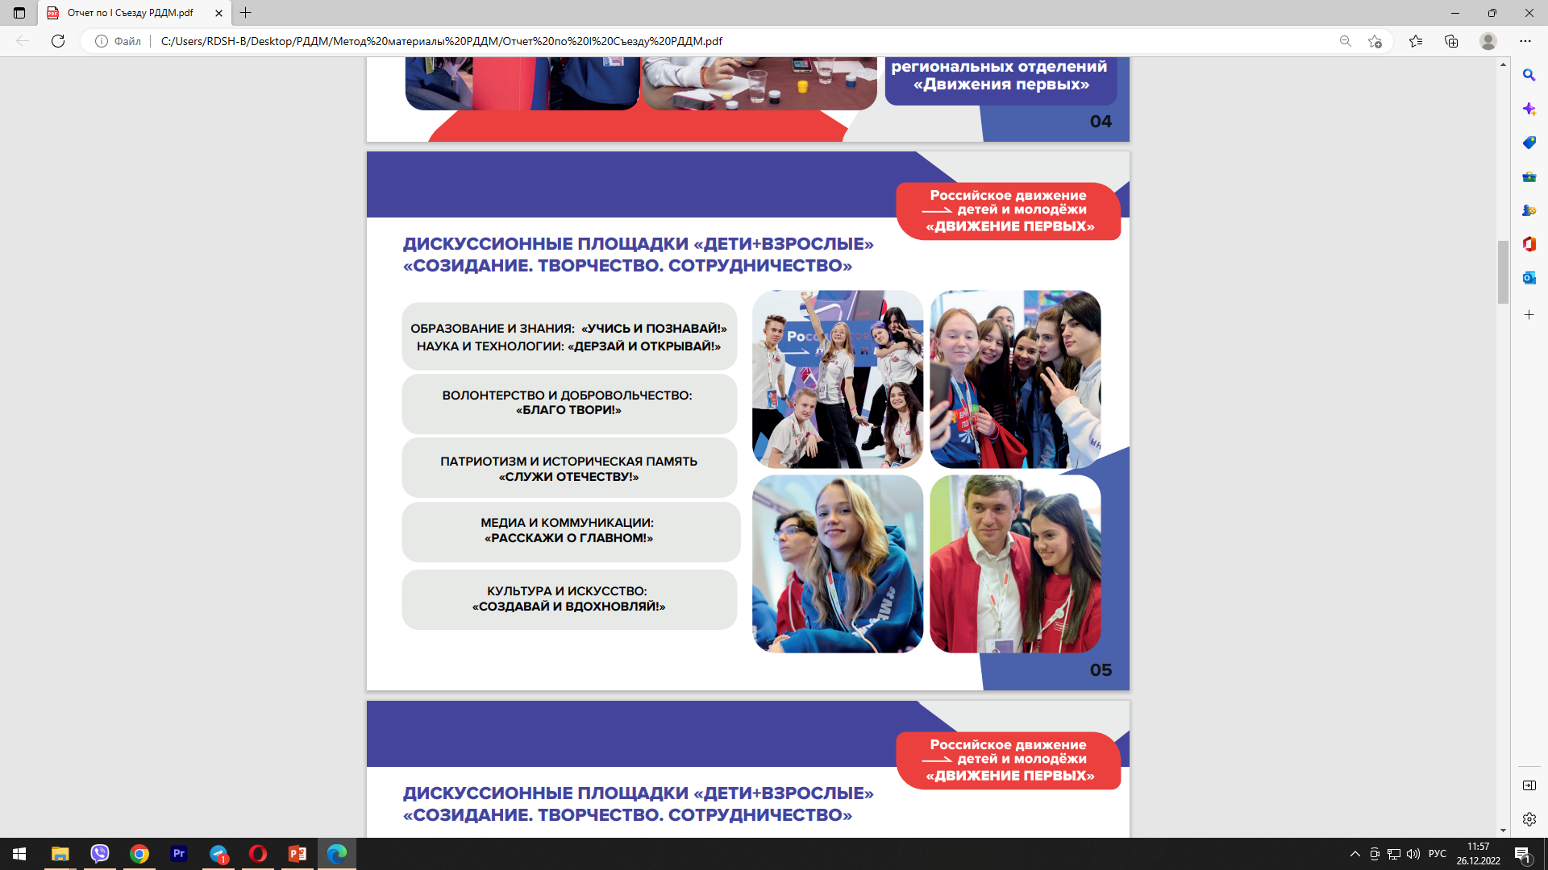
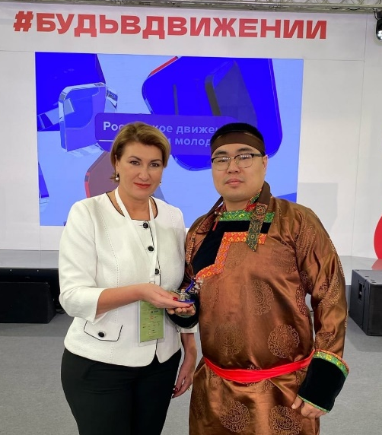
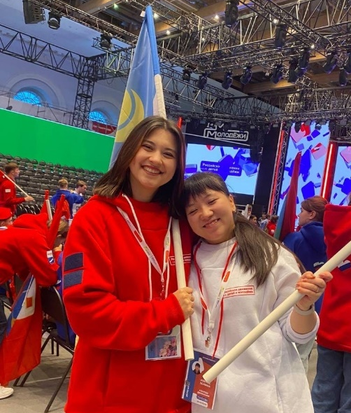
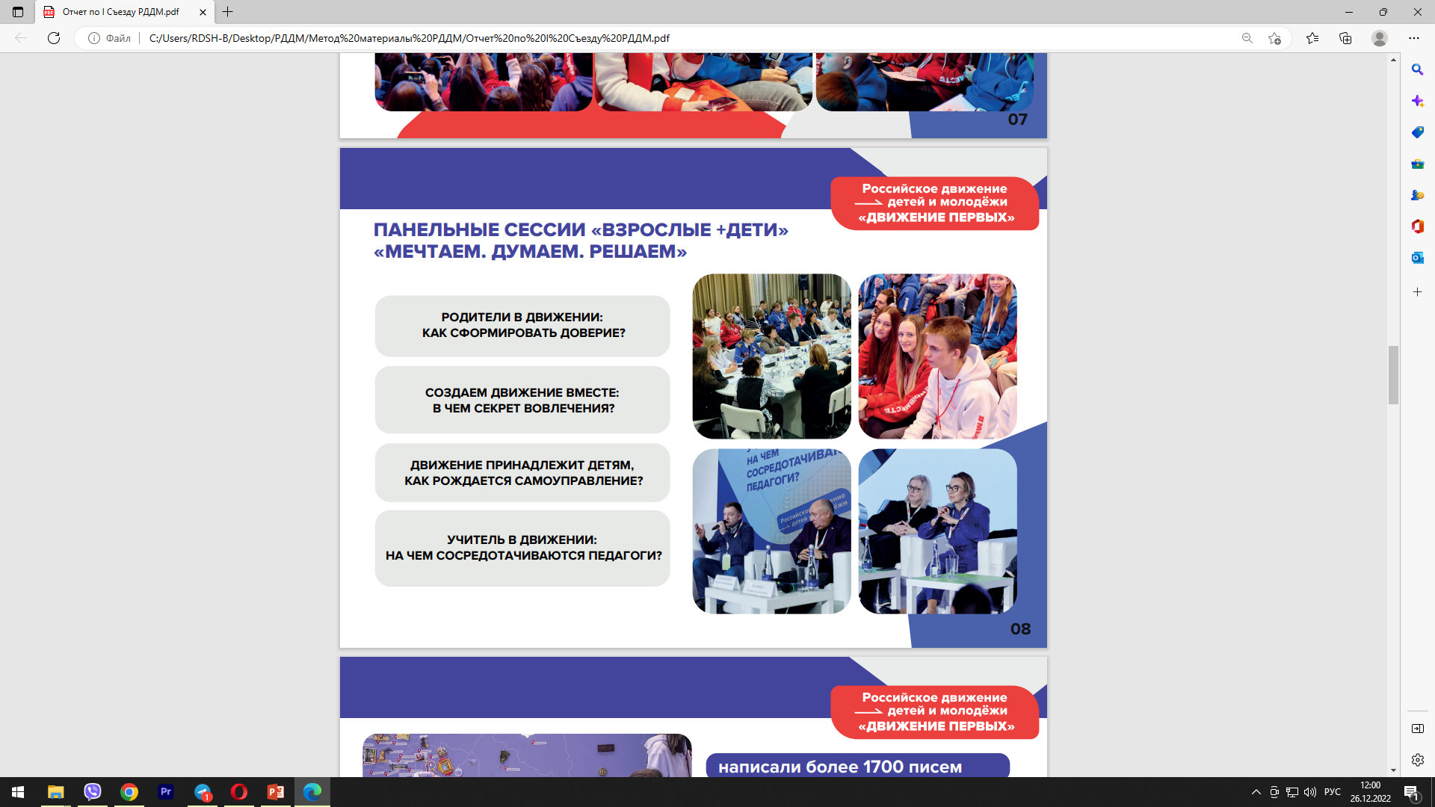
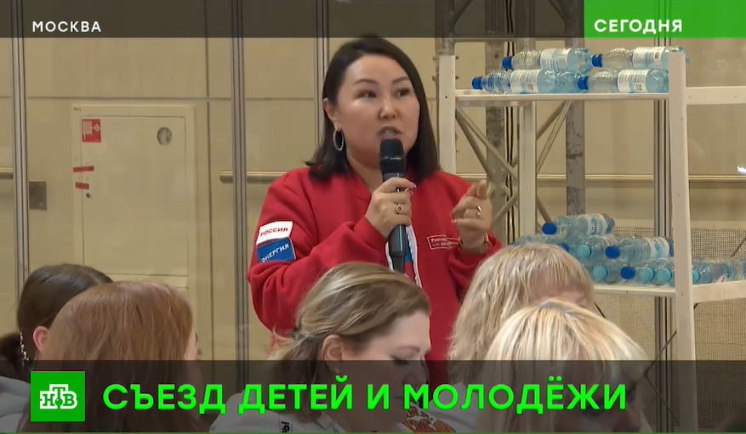

Slide 8
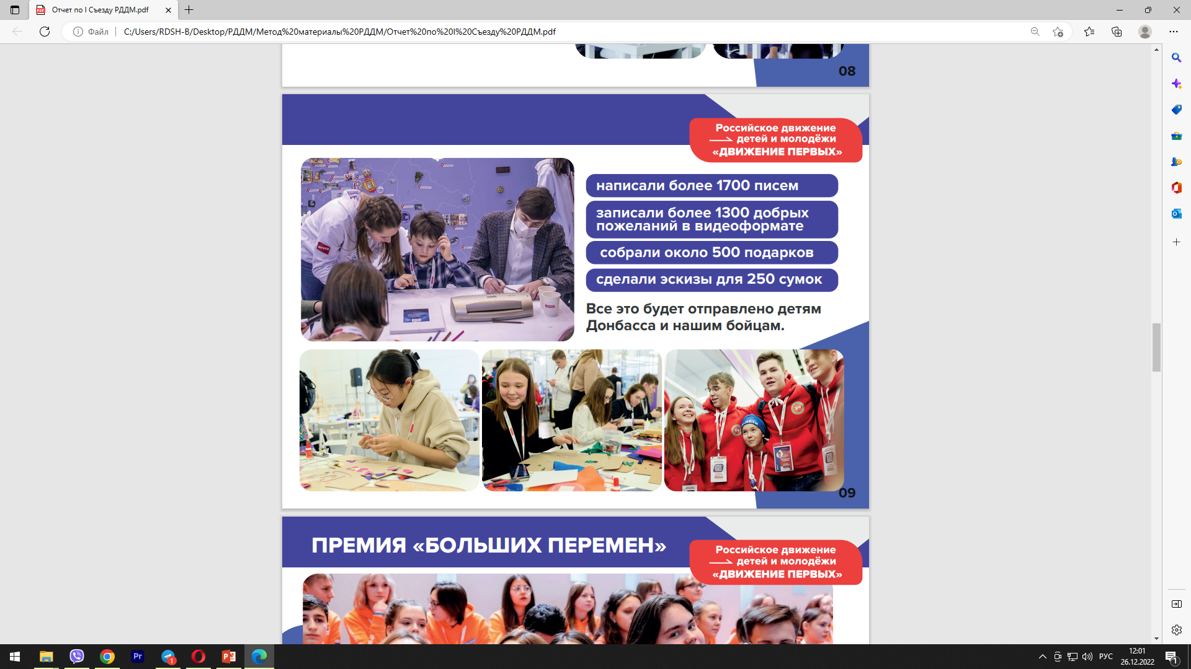
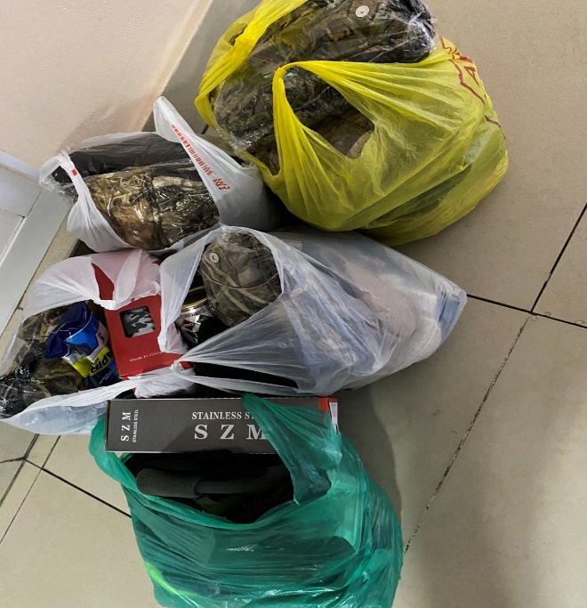
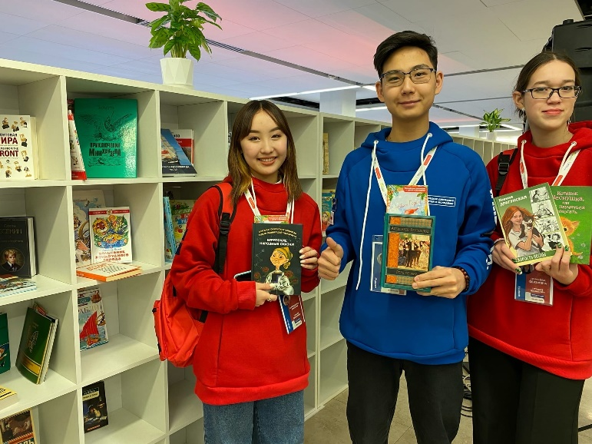
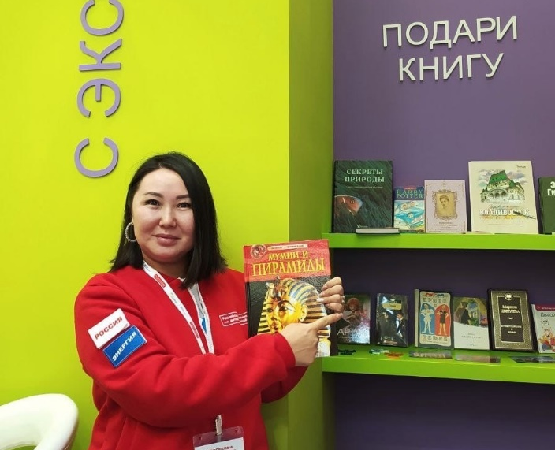

Slide 9
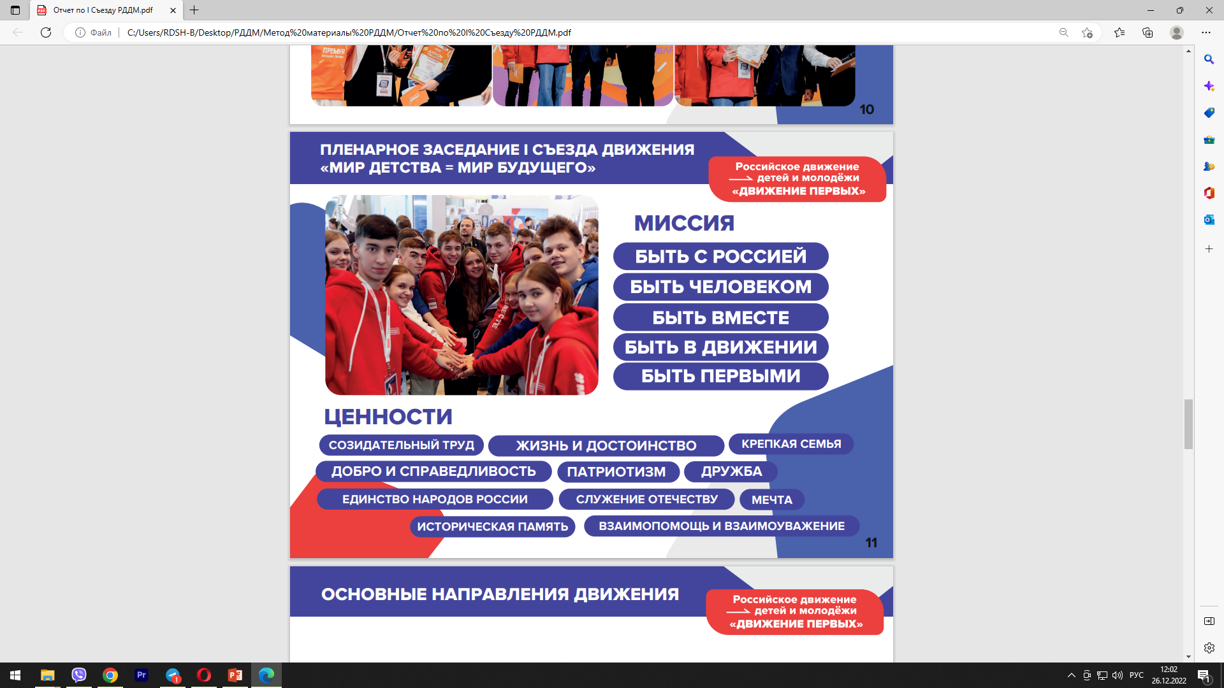
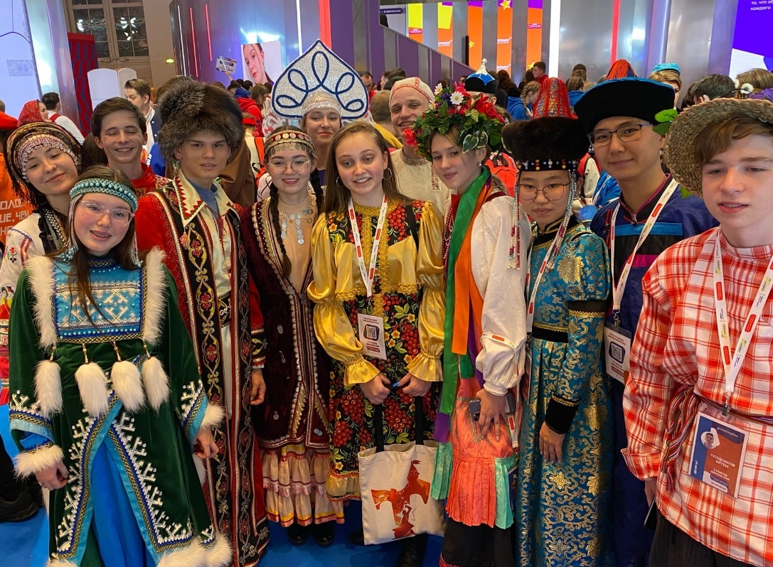

Slide 10
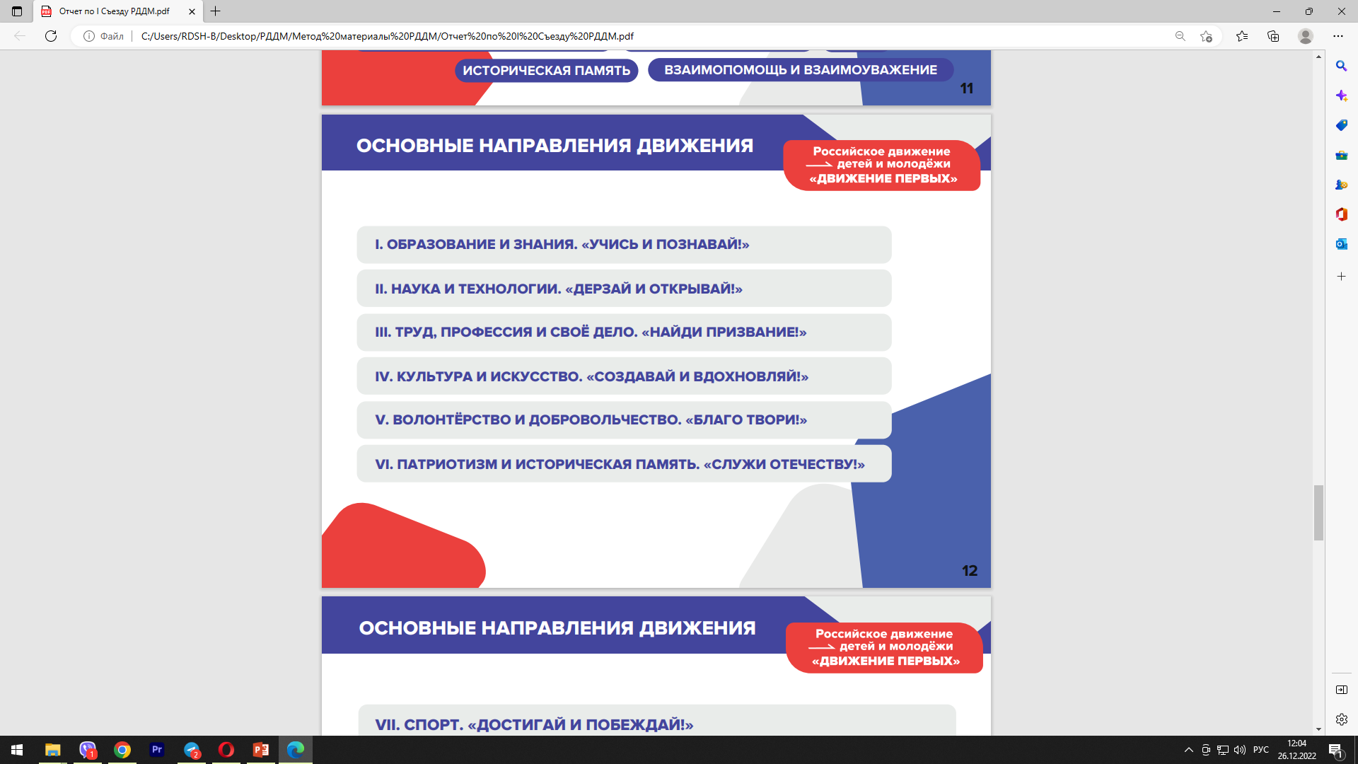

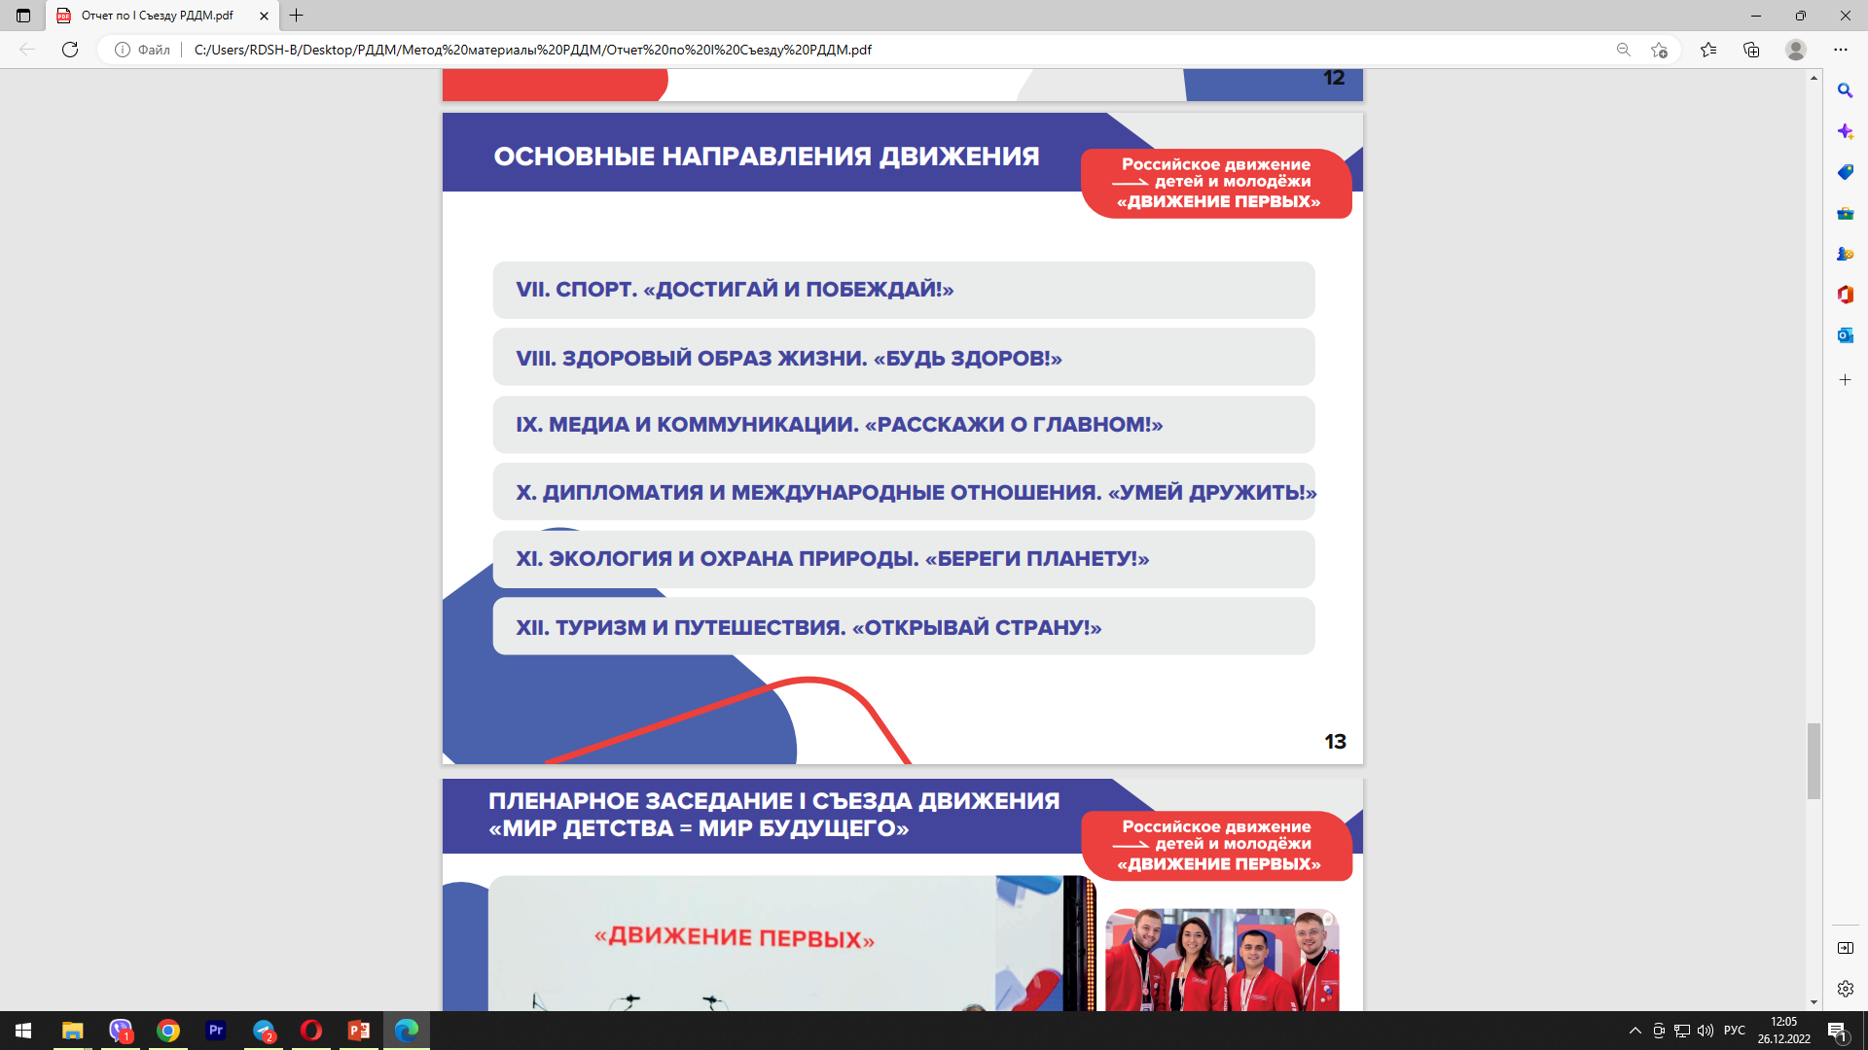


Slide 11
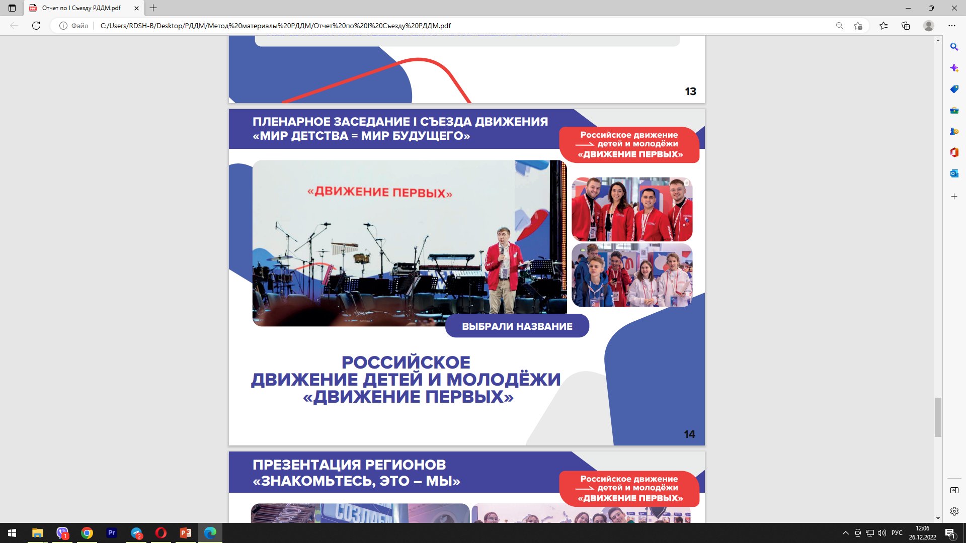
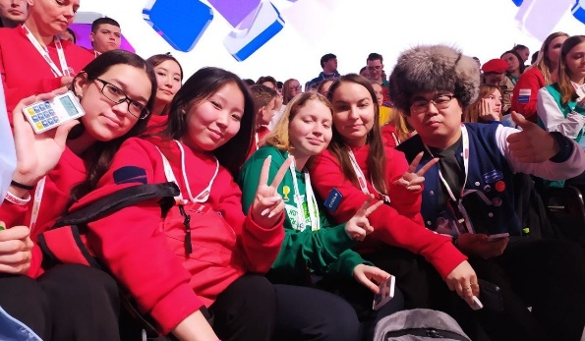
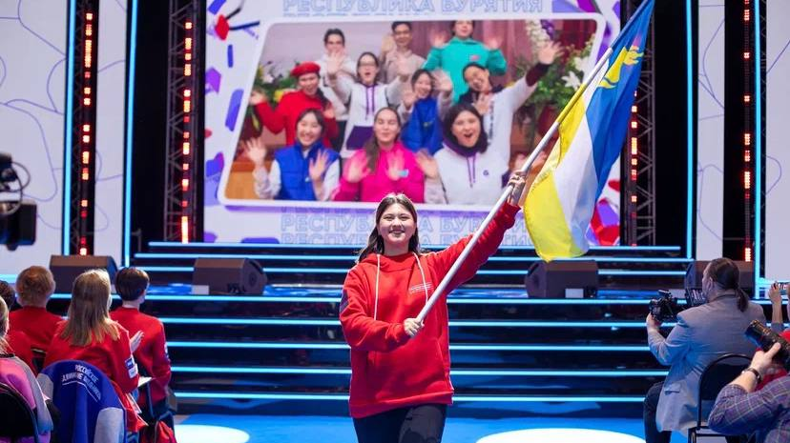

Slide 12
Дорожная карта РДДМ Бурятии:
№ | Наименование | Сроки | Мероприятие | Механизм
1 | Регистрация юридического лица РДДМ «Движение первых» Республики Бурятия | До 25.02.2023 г. | Создание юридического лица, разработка и утверждение нормативной базы РО РДДМ (подготовка Устава и Положения РО РДДМ на основе федерального и т.д.) | Подготовка и направление гарантийного письма в РДДМ, регистрация в Министерстве юстиции РБ.
2 | Создание регионального Совета общественного объединения | До 31.01.2023 г. | Сбор предложении по представителям детских и молодежных объединений | Формирование объективных справок на представителей организаций, направление сводной информации на согласование и утверждение в РДДМ (Юнармия, большая перемена, РСМ, Молодежный центр, волонтерские и добровольческие объединения)

Slide 13
Дорожная карта РДДМ Бурятии:
№ | Наименование | Сроки | Мероприятие | Механизм
3 | Регистрация Местных отделений РДДМ | До 10.02.2023 г. | Регистрация Муниципальных районных отделений РДДМ. | Создается по решению регионального Совета общественного объединения. Ответственные за деятельность Главы районов.
4 | Регистрация Первичных отделений | до 22.05.2023 г. | Создание первичных отделений на базе образовательных и иных организаций культуры, здравоохранения, соцзащиты | 1.Решение о создании первичного отделения принимает инициативная группа (не менее 3 человек) и оформляет протокол заседания. 2. заявление руководителя образовательной или иной организации направляется в местное отделение при отсутствии в региональное отделение. 3. Первичное отделения создается решением совета местного, согласовывается с советом регионального отделения движения.

Slide 14
Дорожная карта РДДМ Бурятии:
№ | Наименование | Сроки | Мероприятие | Механизм
5 | Определение Материально-технической базы | до 25.02.23 | Рекомендации РДДМ: Помещение 1000 кв. М., детский Лагерь, техническое оснащение на 8 чел. | Определение места расположения РО РДДМ, определение детского лагеря для организации смен РДДМ. Представление информации в РДДМ
6 | Организация мероприятий РДДМ «Движение первых» | до 25.02.23 | Подготовка и утверждение регионального Календарного плана мероприятий на 2023 год | Согласование с фед. центром РДДМ Концепции, акций конкурсов и мероприятий. Организация и проведение мероприятии в соответствии с утвержденным планом.

Slide 15
Дорожная карта РДДМ Бурятии:
№ | Наименование | Сроки | Мероприятие | Механизм
7 | Регистрация на платформе будьвдвижении.рф | В течении года | Возможно упрощение регистрации. | Регистрация на госуслугах, регистрация гос. ключа, заполнение заявки, загрузка на сайт.
8 | Информационное освещение деятельности РО РДДМ. | В течении года | Информационное сопровождение плана мероприятий. | Подготовка и размещение релизов, информационных материалов на Интернет-ресурсах представителей.

Slide 16
Дорожная карта РДДМ Бурятии:
Мероприятия по информированию о деятельности РДДМ "Движение первых":
- Участие в передаче «Доброе утро с делегатами съезда»
- выступление на радио МСМ,
- выпуски на школьном ТВ (МАН)
- баннеры, ролапы с куаркодом на группу движения,
- переименование группы ВКонтакте РДШ Республика Бурятия в РДДМ Бурятии (5193 человек).
- Вкладка РДДМ на сайте Минобр.
- Форум РДДМ Бурятии в феврале.
- Подкаст в группу ВКонтакте.
- Телеграмм канал.
- РДДМ клипы ВК на 1 минуту о деятельности РДДМ и направлениях.
- Запуск челенджа «Я в движении».
- проведение смены РДДМ на базе лагерей "Юность", "Дружба", "Энхалук"

Slide 17
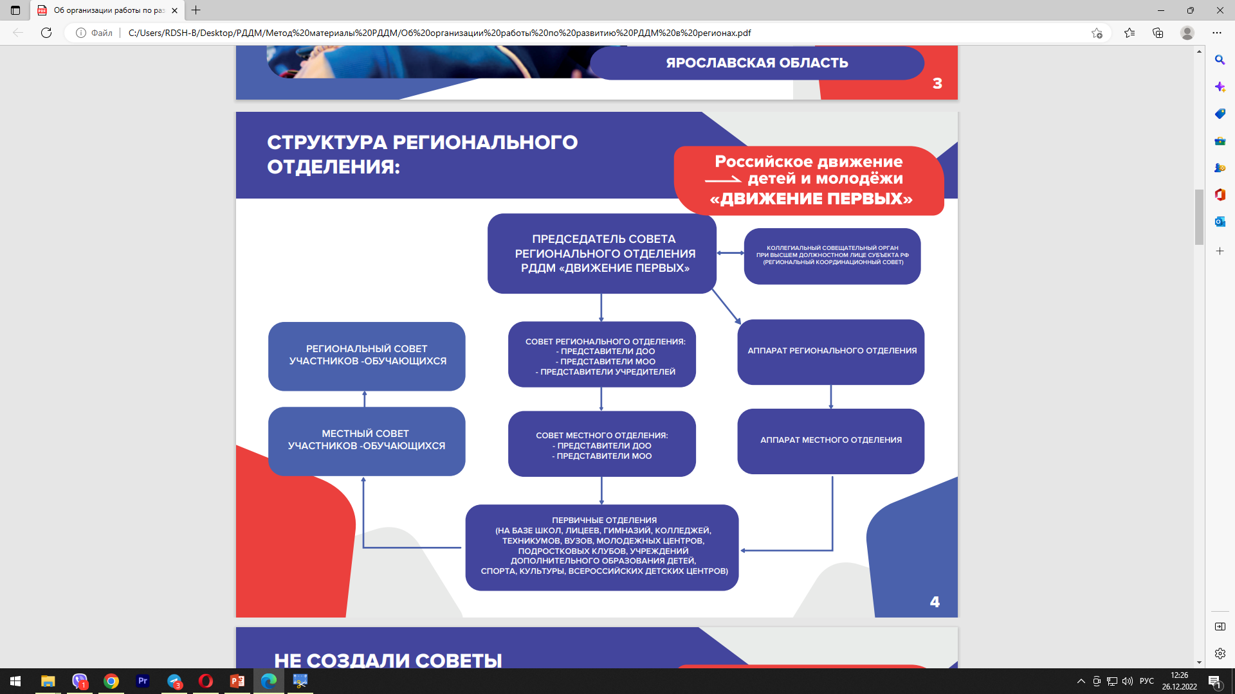
Структура регионального отделения РДДМ

Slide 18
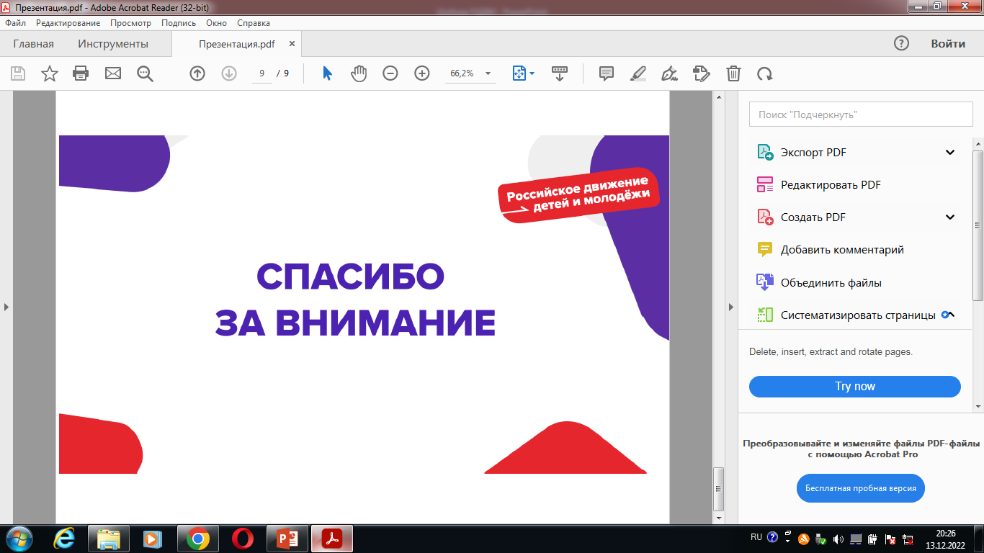
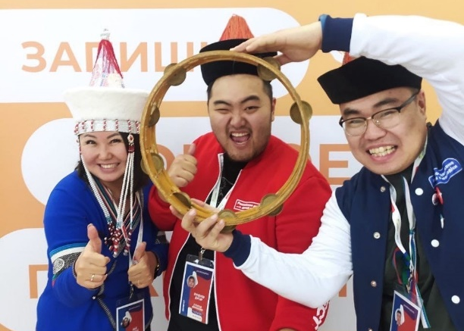
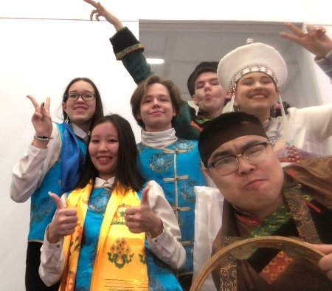
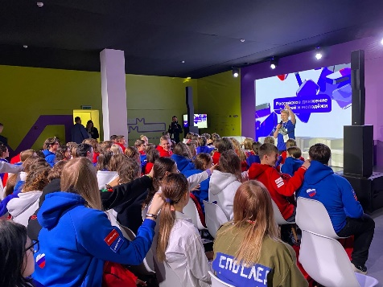
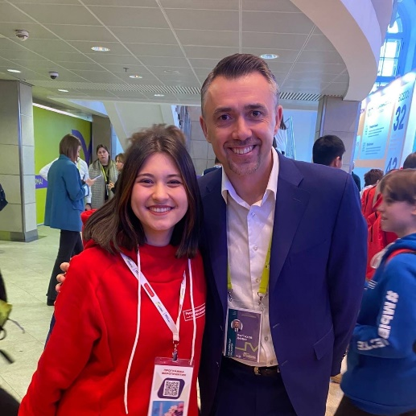

Slide 19
Ссылка на документы РДДМ:
https://disk.yandex.ru/d/hWu2z8J_l3zvHg
Телефон для связи:
89146369096
Шобоев Баир Владимирович
shoboevb@mail.ru

